Slide 1
FUNGSI LINIER

Slide 2
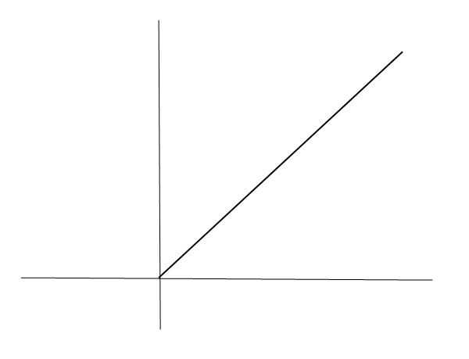
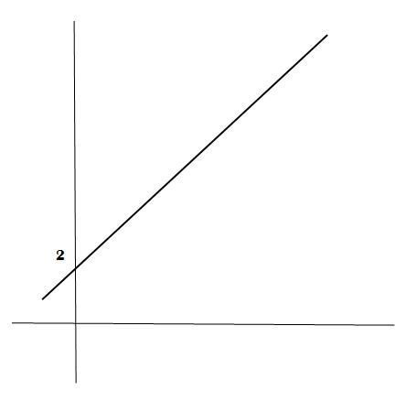
BENTUK UMUM FUNGSI LINIER
F (x) = ax + b y = ax + b
Dimana : a = gradien/ slope/ koefisien arah/ kemiringan
b = intercept (titik potong fungsi sumbu y)
Contoh : y = x y = x + 2
x | 0 | 1 | 2
y | 0 | 1 | 2
X | 0 | 1 | 2 | 3
y | 2 | 3 | 4 | 5

Slide 3
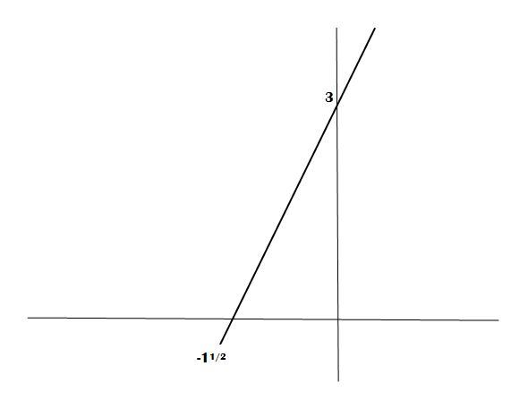
Sebenarnya untuk menggambarkan grafik fungsi linier cukup ditentukan oleh 2 titik saja, yang biasanya dipakai yaitu :
Apabila x = 0 maka y = ......
Apabila y = 0 maka x = ......
Contoh y = 2x + 3
x | 0 | -3/2
y | 3 | 0

Slide 4
GRADIEN
Kemiringan (slope) dari fungsi linier adalah sama dengan perubahan variabel terikat y dibagi dengan perubahan dalam variabel bebas x. Kemiringan juga disebut gradien yang dilambangkan dengan huruf m. Jadi

Slide 5
Sebagai contoh, y = 15 – 2x, kemiringannya adalah –2. Ini berarti bahwa untuk setiap kenaikkan satu unit variabel x akan menurunkan 2 unit variabel y.

Slide 6
PERHITUNGAN GRADIEN BERDASARKAN TITIK KOORDINAT
A. Pada persamaan garis y = mx
Nilai gradien dalam suatu persamaan garis sama dengan besar nilai konstanta m yang terletak di depan variabel x .
Syarat persamaan garis harus berbentuk
y = mx.

Slide 7
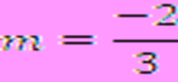
Contoh
Tentukan gradien dari persamaan garis berikut :
2x + 3y = 0
Jawab :
ubah persamaan 2x + 3y = 0 menjadi bentuk y = mx sehingga
2x + 3y = 0
3y = -2x
y = - 2/3 x
Persamaan garis sudah memenuhi bentuk y = mx.
Jadi diperoleh

Slide 8
B. Pada persamaan garis y = mx + c
Perhitungan gradien pada garis y = mx + c dilakukan dengan cara menetukan nilai konstanta di depan variabel x.
Syarat : persamaan garis harus berbentuk
y = mx+c

Slide 9
Contoh
Tentukan gradien dari persamaan garis berikut :
Y =4x + 6
2 + 4y = 3x + 5
Jawab :
Ingat bentuk y = mx + c, maka dilihat konstanta yang terletak di depan variabel x. berapa ??
b. Persamaan garis 2 + 4y = 3x + 5 diubah terlebih dahulu menjadi bentuk y = mx + c
sehingga
2 + 4y = 3x + 5
4y = 3x +3
y = ¾ x + 3/4
jadi nilai m =

Slide 10
C. Pada persamaan garis ax + by + c = 0
Gradien pada persamaan garis ax+ by + c = 0 dapat ditentukan dengan cara mengubah terlebih dahulu persamaan garis tersebut ke dalam bentuk y = mx + c.

Slide 11
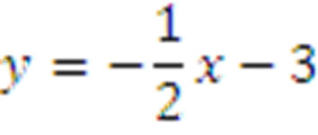
Contoh
Tentukan gradien dari persamaan garis berikut :
x + 2y + 6 = 0
Jawab :
Persamaan garis x + 2y + 6 = 0 diubah terlebih dahulu menjadi bentuk y = mx + c sehingga menjadi
Gradien yang diperoleh m =

Slide 12
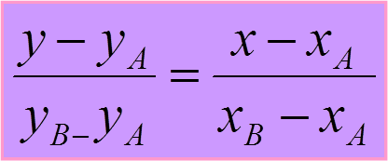
MENENTUKAN PESAMAAN GARIS
Menentukan Persamaan Garis Lurus Melalui Dua Titik
Rumus persamaan garis melalui titik adalah
Contoh :
Tentukanlah persamaan garis melalui titik A(1,4) dan B(2,3)

Slide 13
Penyelesaian
Jadi persamaan garisnya adalah
y = -x + 5

Slide 14
2. Menentukan Persamaan Garis Lurus Melalui Satu Titik dengan Gradien m
Rumus persamaan garis melalui titik dengan gradien m adalah
Contoh :
Tentukanlah persamaan garis yang melalui titik A (2,4) dengan gradien m = 3

Slide 15
Penyelesaian :
y - yA = m (x - xA)
y - 4 = 3 (x – 2)
Y – 4 = 3x – 6
Y = 3x - 2

Slide 16
3. Menentukan Persamaan Garis Lurus Melalui Satu Titik dan Sejajar dengan Garis y = mx + c
Dua garis yang sejajar :
mempunyai arah yang sama dan koefisien garis (gradien) sama
Rumus persamaan garis melalui titik dan sejajar garis adalah
dengan
Contoh :
Tentukanlah persamaan garis yang melalui titik A (4,5) dan sejajar dengan garis y = 3x +5

Slide 17
Penyelesaian :
Pada persamaan y = 3x + 5, maka diperoleh m1 = 3. Karena sejajar maka m1 = m2. Jadi m2 = 3
Maka :
y – yA = m2 (x – xA)
y – 5 = 3 ( x – 4)
y – 5 = 3x - 12
Jadi y = 3x - 7

Slide 18
4. Menentukan Persamaan Garis Lurus Melalui Satu Titik dan Tegak Lurus dengan garis y = mx + c
Rumus persamaan garis melalui titik dan tegak lurus garis adalah
dengan
Contoh :
Tentukanlah persamaan garis yang melalui titik A (5,4) dan tegak lurus garis y = 4x + 6

Slide 19
Penyelesaian :
Pada persamaan y = 4x + 6, diperoleh m1 = 4. Karena kedudukannya tegak lurus maka . Jadi persamaan garis nya :

Slide 20
HUBUNGAN DUA GARIS LURUS
Dua garis lurus akan berimpit apabila persamaan yang satu merupakan kelipatan persamaan yang lain
contoh : y = 1/2x + 2 dan 2y = x + 4
Dua garis akan sejajar // apabila mempunyai gradien yang sama
contoh : y = -1/3x +3 dan y = -1/3x + 2/3
Dua garis akan berpotongan tegak lurus apabila gradien yang satu merupakan kebalikan negatif dari gradien persamaan garis yang lain atau
contoh : 3y = 2x – 6 dan y = -3/2x

Slide 21
TUGAS II
Kerjakan soal latihan pada buku “ Matematika Ekonomi dan Bisnis karangan Josep Bintang Kalangi” Halaman 46 dengan nomor sbb:
nomor 4 poin a, d, e dan f
nomor 7 poin a s/d d
Garis h memotong sumbu X di titik (2,0) dan memotong sumbu Y di titik (0,3). Tentukan persamaan garis h ?
Tentukan persamaan garis yang melalui titik A(2,5) dan tegak lurus dengan garis y=2x+5 ?
Tentukan persamaan garis lurus yang melalui titik (1, -2) dan sejajar dengan garis y = 2x + 3 ?
Tentukanlah persamaan garis yang melalui titik K(1, -3) dan sejajar dengan garis yang melalui titik A(4,1) dan B (-1,2)

